Slide 1
Бюджет муниципального образования Балаганский район на 2018 год и на плановый период 2019 и 2020 годов
К решению Думы Балаганского района от
25.12.2017года № 12/1-РД

Slide 2
Содержание
Наименование | Стр.
Раздел I.Социально-экономическое развитие муниципального образования Балаганский район | 4
Месторасположение муниципального образования и его краткая социально-экономическая характеристика | 5
Отдельные показатели социально-экономического развития | 10
Раздел II.Основные показатели бюджета муниципального образования Балаганский район | 16
О прогнозе социально-экономического развития | 17
Правовое основание принятия проекта бюджета | 18
Майские Указы Президента Российской Федерации | 20
Основные направления бюджетной и налоговой политики | 22

Slide 3
Продолжение содержания
Основные параметры бюджета муниципального района | 25
Формирование доходной части бюджета | 28
Формирование расходной части бюджета | 39
Организация бюджетного процесса | 48
Фонд финансовой поддержки поселений | 51
Отдельные показатели бюджета муниципального образования | 53
Раздел III.Глоссарий | 54
Контактная информация | 60

Slide 4
Раздел I. Социально -экономическое развитие муниципального образования Балаганский район

Slide 5
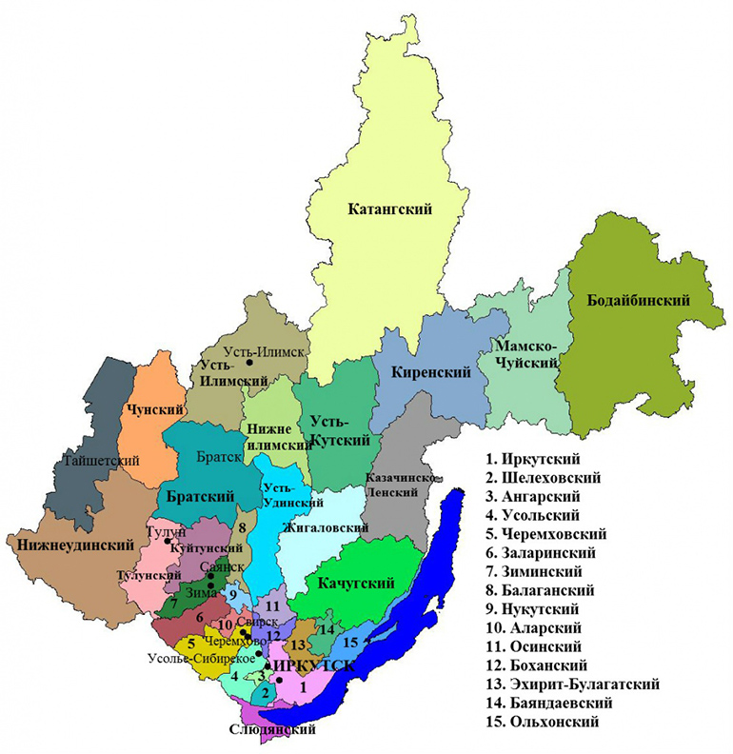
Балаганский район расположен в стороне от магистральных путей.
Административным центром является Балаганск – поселок городского типа.
Удаленность районного центра – пгт Балаганск от ближайшей железнодорожной станции п. Залари – 86 км, расстояние до областного центра г.Иркутск - 281 км.

Slide 6
На севере район граничит с Братским районом, на западе с Куйтунским и Зиминским районами, на юге с Нукутским районом, на востоке по водной границе Братского водохранилища с Усть-Удинским районом;
Площадь района составляет 634,7 тыс. га .
В 1962 г. во время заполнения Братского
водохранилища большая часть земель была затоплена, Балаганский район был ликвидирован,
а его территория передана в Усть-Удинский район.
Воссоздан Балаганский район в 1989 году.

Slide 7
Герб Балаганского района
Административное деление
муниципального образования Балаганский район
В состав муниципального образования Балаганский район входят территории семи муниципальных образований, в том числе одного городского поселения и шести сельских поселений:
Балаганское муниципальное образование - городское поселение;
сельские поселения:
Биритское муниципальное образование;
Заславское муниципальное образование;
Коноваловское муниципальное образование;
Кумарейское муниципальное образование;
Тарнопольское муниципальное образование;
Шарагайское муниципальное образование.

Slide 8
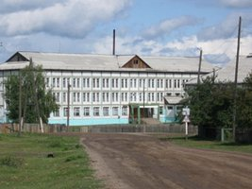
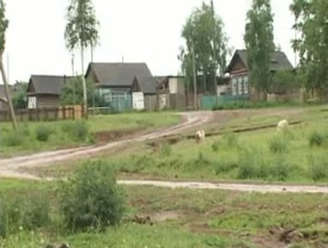
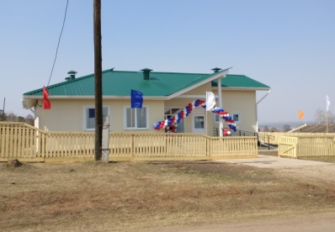
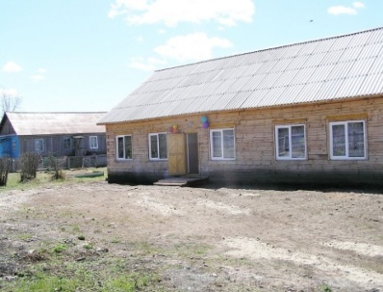
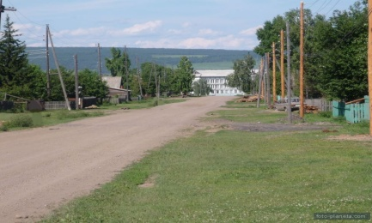
На территории Балаганского района расположено 13 населенных пунктов:
поселок городского типа Балаганск;
село Бирит;
деревня Одиса;
деревня Заславская;
деревня Тарасовск;
поселок Приморский;
село Коновалово;
деревня Ташлыкова;
село Кумарейка;
село Тарнополь;
деревня Анучинск;
деревня Метляева;
село Шарагай.

Slide 9
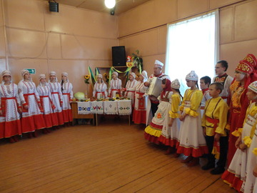
Численность постоянного населения Балаганского района составляла:
на 01.01.2015г. 8664 человек, в том числе городское население 3885 человек или 44,8 %, сельское население 4779 человек или 55,2 %;
на 01.01.2016г. 8690 человек, в том числе городское население 3949 человек или 45,5 %, сельское население 4741 человек или 54,5 %;
на 01.01.2017г. 8608 человек, в том числе городское население 3909 человек или 45,4 %, сельское население 4699 человек или 54,6 % , в том числе:
Биритское сельское поселение 528 человек;
Заславское сельское поселение 936 человек;
Коноваловское сельское поселение 900 человек;
Кумарейское сельское поселение 991 человек;
Тарнопольское сельское поселение 822 человека;
Шарагайское сельское поселение 522 человека.
В районе проживают представители многих народов:
русские, буряты, чуваши, украинцы, татары, мордва, белорусы.

Slide 10
Территория Балаганского района относится к сельскохозяйственным территориям и более подходит для выращивания зерновых культур, овощей, картофеля, кормовых культур.
По производству зерновых культур из – за повторяющихся засух Балаганский район относится к рискованной зоне земледелия.
В 2017 году земледельцами района выращивались ячмень, овес, пшеница, картофель,
горох.
Многолетних кормовых культур посеяно на площади 2499 га, однолетних кормовых культур на площади 2395 га.

Slide 11
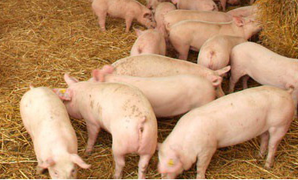
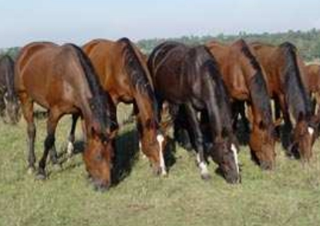
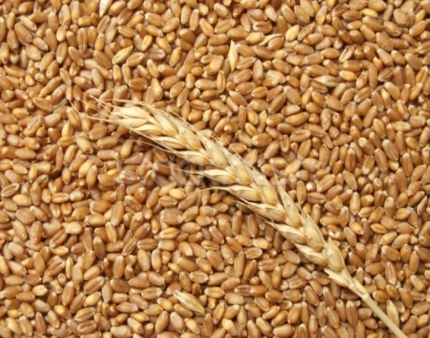
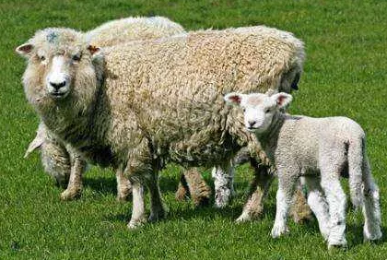
В 2017 году на территории Балаганского района работали:
4 сельхозпредприятия: СПК «Тарнопольский», СПК «Ангарский», ООО «Ангара», ООО «Заславское»;
6 сельскохозяйственных потребительских снабженческо - сбытовых кооператива: «Велес», «Ясная Поляна», «Рыбзавод», «Таежный», «Гарант», «Балаганский»;
крестьянские (фермерские) хозяйства и 3060 личных подсобных хозяйства.
Направления деятельности:
производство зерна, молока, мяса КРС, мяса свиней, меда;
закуп молока, мяса, рыбы,
табунное мясное коневодство;
мясное овцеводство.
27 крестьянских (фермерских) хозяйств заключили соглашения с министерством сельского хозяйства Иркутской области на получение бюджетной поддержки из областного бюджета, 8 из них получили бюджетную поддержку в сумме от 1300 тыс.рублей до 1500 тыс.рублей
Дополнительная информация по ссылке:
http://adminbalagansk.ru/index.php?main_id=13

Slide 12
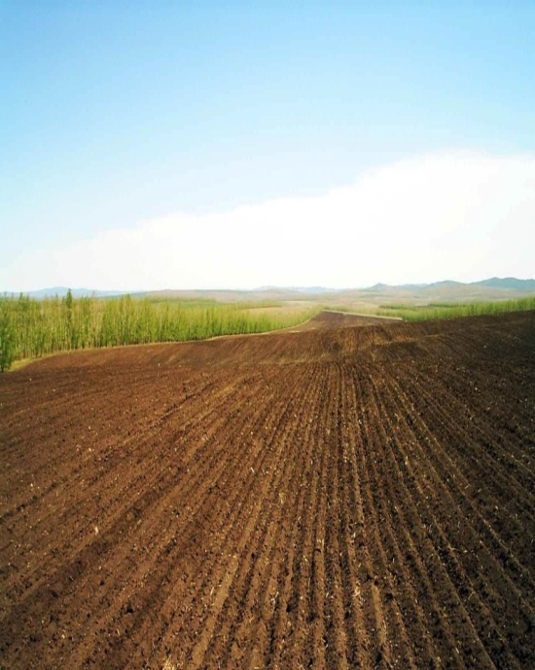
Большая часть территории района занята землями лесного фонда – 529,6 тыс.га или 83,4%. На все остальные категории земель (земли сельскохозяйственного назначения, земли населенных пунктов, земли промышленности и др.) приходится 105,1 тыс.га или 16,6%
На долю земель водного фонда приходится 43,4 тыс.га или 6,8 % территории Балаганского района
В 2017 году:
земли сельхозназначения составили 55000 га, в том числе под зерновыми культурами 2448 га, пашни в обработке 10237,4 га;
введено в оборот 755 га залежных земель

Slide 13
Основные показатели
социально-экономического развития муниципального образования Балаганский район (млн.рублей)
дополнительная информация
по ссылке:
http://adminbalagansk.ru/index.php?main_id=9&part_id=357

Slide 16
Раздел II.Основные показатели бюджета муниципального образования Балаганский район

Slide 17
Разработка показателей
для составления проекта бюджета на 2018 год и на плановый период 2019 и 2020 годов осуществлялась в соответствии с распоряжением администрации Балаганского района от 26 мая 2017 года №224 «О разработке прогноза социально-экономического развития Балаганского района и проекта бюджета на 2018 год и на плановый период 2019 и 2020 годов».
Прогноз социально – экономического развития муниципального образования Балаганский район на среднесрочный период 2018-2020 годов утвержден постановлением администрации Балаганского района от 17.07.2017г.
№ 320.
Дополнительная информация по ссылке:
http://adminbalagansk.ru/index.php?main_id=9&part_id=357

Slide 18
Бюджет муниципального образования Балаганский район принят во втором чтении Думой Балаганского района на трехлетний период: на 2018 год и на плановый период 2019 и 2020 годов.
Правовым основанием принятия проекта решения Думы о бюджете муниципального образования Балаганский район являются:
статья 11 Бюджетного кодекса Российской Федерации;
статья 74 Устава муниципального образования Балаганский район;
статьи 18, 19, 20 Положения о бюджетном процессе в муниципальном образовании Балаганский район, утвержденного решением Думы Балаганского района от 27 июня 2016 года №7/6-рд.

Slide 19
Формирование бюджета муниципального образования Балаганский район осуществлялось
с учетом:
Требований Бюджетного кодекса Российской Федерации
Указов Президента Российской Федерации от 7 мая 2012 года
Проекта Закона Иркутской области «Об областном бюджете на 2018 год и на плановый период 2019 и 2020 годов»
Положения о бюджетном процессе в муниципальном образовании Балаганский район, утвержденного решением Думы Балаганского района от 27.06.2016 года №7/6-рд
Основных направлений бюджетной и налоговой политики муниципального образования Балаганский район на 2018 год и на плановый период 2019 и 2020 годов, утвержденных постановлением администрации Балаганского района от 10.11.2017 года №530
Основных параметров прогноза социально-экономического развития муниципального образования Балаганский район на среднесрочный период 2018-2020 годов, утвержденных постановлением администрации Балаганского района от 17.07.2017г. №320
Ожидаемой оценки исполнения районного бюджета в 2017 году
Муниципальных программ

Slide 20
Президент Российской Федерации В.В.Путин в
день вступления в должность 7 мая 2012 года подписал 11 Указов.
Майские Указы - это программа развития социальных гарантий, содержащая 218 поручений Правительству Российской Федерации.
В этих документах обозначены задачи в экономике, социальной сфере, демографии, науке, образовании и в других областях.
Главная цель майских Указов – это достижение высокого уровня жизни граждан Российской Федерации.
В результате реализации Указа Президента РФ №597 «О МЕРОПРИЯТИЯХ ПО РЕАЛИЗАЦИИ ГОСУДАРСТВЕННОЙ СОЦИАЛЬНОЙ ПОЛИТИКИ» средняя заработная плата отдельных категорий работников бюджетной сферы муниципального образования Балаганский район в 2017 году составила:
для педагогических работников образовательных учреждений общего образования 31495 рублей;
для педагогических работников дошкольных образовательных учреждений 25468 рублей;
для педагогических работников муниципальных учреждений дополнительного образования детей (учреждение культуры) 33608,3 рублей;
для работников муниципальных учреждений культуры 28440,7 рублей.

Slide 21
В 2018 году в соответствии с распоряжением министерства образования Иркутской области от 25.12.2017года № 750 - мр «О прогнозе средней заработной платы по Иркутской области на 2018 год в сфере образования» размер средней заработной платы для работников образовательных учреждений Балаганского района составит :
для педагогических работников образовательных учреждений общего образования 33942 рублей;
для педагогических работников дошкольных образовательных учреждений 28055 рублей.
В соответствии с распоряжением министерства культуры и архивов Иркутской области от 27.11.2017г. №323-мр «О прогнозе среднемесячной заработной платы работников учреждений культуры на 2018 год, в целях реализации Указа Президента РФ от 7.05.2012г. №597 «О мероприятиях по реализации государственной социальной политики» прогноз среднемесячной заработной платы работников учреждений культуры Балаганского района установлен в размере 34637,6 рублей.

Slide 22
Постановлением администрации Балаганского района от 10.11.2017г. № 530 утверждены Основные направления бюджетной и налоговой политики муниципального образования Балаганский район на 2018 год и на плановый период 2019 и 2020 годов.
Основные направления бюджетной и налоговой политики разработаны в соответствии со :
статьями 172, 184.2 Бюджетного кодекса Российской Федерации;
статьей 15 Федерального закона от 06.10.2003 года №131-ФЗ «Об общих принципах организации местного самоуправления в Российской Федерации»,
статьей 12 Положения о бюджетном процессе в муниципальном образовании Балаганский район, утвержденного решением Думы Балаганского района от 27 июня 2016 года №7/6-рд;
статьей 22 Устава муниципального образования Балаганский район.
.
Основные направления устанавливают приоритеты в сфере управления муниципальными финансами на муниципальном уровне на среднесрочный период, открытость бюджетного обеспечивают прозрачность и планирования
Дополнительная информация по ссылке:
http://www.adminbalagansk.ru/index.php?main_id=5&part_id=9

Slide 23
Первоочередными целями Основных направлений бюджетной и налоговой политики на 2018 год и на плановый период 2019 и 2020 годов являются:
повышение устойчивости экономики бюджета муниципального образования Балаганский район;
обеспечение стабильности поступлений доходов в бюджет муниципального района;
поддержка предпринимательской активности;
совершенствование налогового администрирования;
поддержание сбалансированности бюджета муниципального района.
Существенное значение для эффективного управления муниципальными финансами имеет вовлечение граждан в бюджетный процесс и обеспечение общественного контроля за расходованием бюджетных средств.

Slide 24
В целях своевременного финансового обеспечения вопросов местного значения Основными направлениями бюджетной и налоговой политики определены:
1.Приоритетные направления финансирования:
- заработная плата и начисления на выплаты по оплате труда;
- оплата коммунальных услуг;
- расходы на социальное обеспечение населения.
2.Первочередные направления финансирования:
- прочие выплаты по заработной плате;
- расходы на приобретение услуг связи;
- расходы на приобретение продуктов питания;
- расходы на приобретение горюче-смазочных материалов;
- расходы по подготовке к предстоящему отопительному сезону;
- расходы на софинансирование средств из областного бюджета.

Slide 25
Основные параметры бюджета муниципального района на 2018 год и на плановый период 2019 и 2020 годов
(тыс.рублей)
Наименование | 2018 год | 2019 год | 2020 год
1 | 2 | 3 | 4
Доходы всего, в том числе: | 273616,3 | 265801,3 | 267118,2
Налоговые и неналоговые доходы | 31937,3 | 33655,9 | 34138,2
Безвозмездные перечисления | 241679,0 | 232145,4 | 232980,0
Расходы всего, в том числе | 274616,3 | 266801,3 | 268118,2
Расходы, источником финансового обеспечения которых являются целевые межбюджетные трансферты | 163260,1 | 159382,7 | 158798,7
Дефицит районного бюджета | 1000,0 | 1000,0 | 1000,0
Процент дефицита (к доходам без учета безвозмездных поступлений) | 3% | 3% | 2,9%
Дополнительная информация по ссылке:
http://adminbalagansk.ru/index.php?main_id=35&part_id=328&type=rd&year=2017

Slide 26
Диаграмма: Основные параметры районного бюджета на 2018 год и на плановый период 2019 и 2020 годов (тыс.рублей)
Снижение основных характеристик бюджета муниципального района (доходов, расходов, дефицита (профицита)) на 2018 год и на плановый период 2019 и 2020 годов по сравнению с планом 2017 года объясняется меньшим объемом планируемых прочих безвозмездных поступлений и межбюджетных трансфертов из областного бюджета.
Дополнительная информация по ссылке:
http://www.adminbalagansk.ru/index.php?main_id=23&part_id=92

Slide 27
Диаграмма: Структура доходной части бюджета муниципального района (тыс.рублей)
2017 год
2018 год
Дополнительная информация по ссылке:
http://www.adminbalagansk.ru/index.php?main_id=23&part_id=92

Slide 28
В соответствии со статьей
61.1 Бюджетного кодекса
Российской Федерации в бюджет
муниципального района зачисляются налоговые доходы от следующих федеральных налогов и сборов, в том числе налогов, предусмотренных специальными налоговыми режимами:
налога на доходы физических лиц, взимаемого на территориях городских поселений, - по нормативу 5 процентов;
налога на доходы физических лиц, взимаемого на территориях сельских поселений, - по нормативу 13 процентов;
единого налога на вмененный доход для отдельных видов деятельности, - по нормативу 100 процентов;
единого сельскохозяйственного налога, - по нормативу 50 процентов
государственной пошлины по делам, рассматриваемым судами общей юрисдикции, мировыми судьями (за исключением Верховного Суда Российской Федерации), - по нормативу 100 процентов;
налога, взимаемого в связи с применением патентной системы налогообложения, - по нормативу 100 процентов.

Slide 29
В соответствии с едиными
нормативами отчислений, установленными Законом Иркутской области от 22.10.2013 года №74-ОЗ «О межбюджетных трансфертах и нормативах отчислений доходов в местные бюджеты» в бюджет муниципального района зачисляется:
от налога на доходы физических лиц - 26,25 процента от объема доходов по данному виду налога, подлежащего зачислению с территории муниципального района в консолидированный бюджет Иркутской области;
от налога, взимаемого в связи с применением упрощенной системы налогообложения, - 30 процентов от объема доходов по данному виду налога, подлежащего зачислению с территории муниципального района в консолидированный бюджет Иркутской области.

Slide 30
Неналоговые доходы муниципального
района сформированы в соответствии со статьями 41,42, 46 Бюджетного кодекса Российской Федерации, в том числе за счет:
доходов от использования имущества, находящегося в муниципальной собственности, за исключением имущества муниципальных бюджетных и автономных учреждений, а также имущества муниципальных унитарных предприятий, в том числе казенных, - по нормативу 100 процентов;
доходов от продажи имущества , находящегося в муниципальной собственности, за исключением движимого имущества муниципальных бюджетных и автономных учреждений, а также имущества муниципальных унитарных предприятий, в том числе казенных, - по нормативу 100 процентов;
платы за негативное воздействие на окружающую среду, - по нормативу 55 процентов.

Slide 31
Зачисление денежных взысканий
(штрафов) за нарушение законодательства Российской Федерации в бюджет муниципального района производится в порядке , предусмотренном статьей 46 Бюджетного кодекса Российской Федерации, в том числе:
суммы денежных взысканий (штрафов), предусмотренных статьями 116, 119.1, 119.2, пунктами 1 и 2 статьи120,статьями125, 126, 126.1, 128, 129, 129.1, 129.4, 129.6, 132, 133, 134, 135, 135.1, 135.2 Налогового кодекса Российской Федерации , - по нормативу 50 процентов;
суммы денежных взысканий (штрафов) за административные правонарушения в области налогов и сборов, предусмотренных Кодексом Российской Федерации об административных правонарушениях,- по нормативу 50 процентов.

Slide 32
Основные характеристики поступлений налоговых и неналоговых доходов в бюджет муниципального района в 2016 – 2020 годах (тыс.рублей)
Показатель | 2016г., факт | 2017г оцен ка | Темп роста 2017г к 2016г (%) | 2018гплан | Темп роста 2018г к 2017г (%) | 2019гплан | Темп роста 2019г к 2018г (%) | 2020гплан | Темп роста 2020г к 2019г (%)
1 | 2 | 3 | 4 | 5 | 6 | 7 | 8 | 9 | 10
Налог на доходы физических лиц | 20064,7 | 18271,0 | 91,1 | 19000,0 | 104,0 | 19600,0 | 103,2 | 20000 | 102,4
Акцизы по подакцизным товарам (продукции) | 0 | 0 | 0 | 58,8 | 100 | 66,3 | 112,8 | 67,1 | 101,2
Налог, взимаемый по упрощенной системе налогообложения | 0,0 | 2100,5 | 0,0 | 2450,0 | 116,6 | 2530,0 | 103,3 | 2580,0 | 102,0
Единый налог на вмененный доход | 3564,4 | 3004,0 | 84,3 | 3100,0 | 103,2 | 3100,0 | 100,0 | 3100,0 | 100,0
Единый сельскохозяйственный налог | 59,0 | 62,0 | 105,1 | 62,0 | 100,0 | 64,0 | 103,2 | 67,0 | 104,7
Налог в связи с патентной системой налогообложения | 11,2 | 16,8 | 150,0 | 0,0 | 0,0 | 0,0 | 0,0 | 0,0 | 0,0
Государственная пошлина | 953,8 | 880,0 | 92,3 | 750,0 | 85,2 | 750,0 | 100,0 | 750,0 | 100,0
Доходы от использования имущества | 1448,7 | 926,6 | 64,0 | 696,6 | 75,2 | 696,6 | 100,0 | 696,6 | 100,0

Slide 33
Продолжение таблицы «Основные характеристики поступлений налоговых и неналоговых доходов в бюджет муниципального района в 2016 – 2020 годах»
(тыс.рублей)
Показатель | 2016г. факт | 2017г, оцен ка | Темп роста 2017г к 2016г (%) | 2018г, план | Темп роста 2018г к 2017г (%) | 2019, план | Темп роста 2019г к 2018г (%) | 2020г, план | Темп роста 2020г к 2019г (%)
1 | 2 | 3 | 4 | 5 | 6 | 7 | 8 | 9 | 10
Платежи за пользование природными ресурсами | 21,5 | 88,0 | 409,3 | 23,5 | 26,7 | 22,4 | 95,3 | 23,2 | 103,6
Доходы от оказания платных услуг | 4168,7 | 4485,8 | 107,6 | 4681,8 | 104,4 | 5039,9 | 107,6 | 5065,5 | 100,5
Доходы от продажи материальных и нематериальных активов | 487,9 | 323,5 | 66,3 | 30,0 | 9,3 | 30,0 | 100,0 | 30,0 | 100,0
Штрафы, санкции, возмещение ущерба | 7201,8 | 2041,2 | 28,3 | 1084,6 | 53,1 | 1756,7 | 162,0 | 1758,8 | 100,1
Прочие неналоговые доходы | 0,0 | 3,6 | 0,0 | 0,0 | 0,0 | 0,0 | 0,0 | 0,0 | 0,0
Итого доходов | 37981,7 | 32203,0 | 100,7 | 31937,3 | 99,2 | 33655,9 | 105,4 | 34138,2 | 101,4
Дополнительная информация по ссылке:
http://www.adminbalagansk.ru/index.php?main_id=23&part_id=92

Slide 35
Диаграмма: План поступлений налоговых и неналоговых доходов в 2019 году (тыс.рублей)

Slide 36
Диаграмма: План поступлений налоговых и неналоговых доходов в 2020 году (тыс.рублей)

Slide 37
Диаграмма: План поступлений доходов в бюджет муниципального района в 2018-2020 годах (тыс.рублей)

Slide 38
Диаграмма: Межбюджетные трансферты в бюджете муниципального района (тыс.рублей)

Slide 39
Бюджет муниципального района по
расходной части на 2018 год и на плановый период 2019 и 2020 годов сформирован по программно-целевому принципу на основе муниципальных программ муниципального образования Балаганский район и непрограммным направлениям деятельности.
В бюджете муниципального района запланировано 16 муниципальных программ общей суммой:
в 2018 году 228907,2 тыс.рублей или 83,4 % общего объема расходов бюджета муниципального района;
в 2019 году 227816,7 тыс.рублей или 85,4 % общего объема расходов бюджета муниципального района;
в 2020 году 226844,2 тыс.рублей или 84,6 % общего объема расходов бюджета муниципального района.

Slide 40
Муниципальные программы муниципального образования Балаганский район на 2018 год и на плановый период 2019 и 2020 годов (тыс.рублей)
НАИМЕНОВАНИЕ МУНИЦИПАЛЬНОЙ ПРОГРАММЫ | 2018 ГОД | 2019 ГОД | 2020 ГОД
1 | 2 | 3 | 4
«Развитие образования в Балаганском районе на 2017-2020 годы» | 172696,2 | 173335,2 | 177184,3
«Развитие культуры и искусства в Балаганском районе на 2017-2020 годы» | 21423,6 | 19939,4 | 22567,7
«Управление муниципальными финансами муниципального образования Балаганский район на 2017-2020 годы» | 23609,7 | 19407,6 | 19469
«Молодёжь Балаганского района на 2017-2020 годы» | 115,5 | 115,5 | 115,5
«Повышение устойчивости жилых домов, основных объектов и систем жизнеобеспечения на территории Балаганского района на 2017-2020 годы» | 2287,3 | 3430,6 | 0,0
«Устойчивое развитие сельских территорий в муниципальном образовании Балаганский район на 2017-2020 годы» | 1144 | 2700 | 2050

Slide 41
Муниципальные программы муниципального образования Балаганский район на 2018 год и на плановый период 2019 и 2020 годов (тыс.рублей)(ПРОДОЛЖЕНИЕ)
НАИМЕНОВАНИЕ МУНИЦИПАЛЬНОЙ ПРОГРАММЫ | 2018 ГОД | 2019 ГОД | 2020 ГОД
1 | 2 | 3 | 4
«Поддержка и развитие малого и среднего предпринимательства в муниципальном образовании Балаганский район на 2017-2020 годы» | 32 | 32,4 | 32,6
«Безопасность Балаганского района на 2017-2020 годы» | 1384,7 | 664,2 | 1063,8
«Улучшение условий и охраны труда в муниципальном образовании Балаганский район на 2017-2020 годы» | 31 | 31 | 31
«Защита окружающей среды в муниципальном образовании Балаганский район на 2017-2020 годы» | 500 | 500,0 | 500,0
«Энергосбережение и повышение энергетической эффективности на территории муниципального образования Балаганский район на 2017-2020 годы» | 1726,2 | 586,2 | 901,0
«Улучшение качества жизни граждан пожилого возраста в муниципальном образовании Балаганский район на период 2017-2020 годов» | 52,4 | 52,4 | 52,4

Slide 42
Муниципальные программы муниципального образования Балаганский район на 2018 год и на плановый период 2019 и 2020 годов (тыс.рублей)(ПРОДОЛЖЕНИЕ)
НАИМЕНОВАНИЕ МУНИЦИПАЛЬНОЙ ПРОГРАММЫ | 2018 ГОД | 2019 ГОД | 2020 ГОД
1 | 2 | 3 | 4
«Доступная среда для инвалидов и маломобильных групп населения Балаганского района на 2017-2020 годы» | 365,0 | 369,8 | 464,2
«Развитие физической культуры и спорта в Балаганском районе в 2017-2020 годах» | 1887,2 | 5000 | 760,5
«Создание благоприятных условий в целях привлечения работников бюджетной сферы для работы на территории муниципального образования Балаганский район на 2017-2020 годы» | 1584 | 1584 | 1584
«Управление муниципальным имуществом муниципального образования Балаганский район на 2017-2020 годы» | 68,4 | 68,4 | 68,4
Итого по муниципальным программам: | 228907,2 | 227816,7 | 226844,2
Дополнительная информация по ссылкам:
http://www.adminbalagansk.ru/index.php?main_id=23&part_id=92
http://www.adminbalagansk.ru/index.php?main_id=9&part_id=358

Slide 43
Диаграмма: Расходы бюджета муниципального района в 2018-2020 годах (тыс.рублей)

Slide 44
РАСПРЕДЕЛЕНИЕ БЮДЖЕТНЫХ АССИГНОВАНИЙ ПО РАЗДЕЛАМ КЛАССИФИКАЦИИ РАСХОДОВ БЮДЖЕТОВ НА 2018 ГОД
и на плановый период 2019 и 2020 годов (тыс.рублей)
Наименование | Рз | 2018 год | 2019 год | 2020 год
ОБЩЕГОСУДАРСТВЕННЫЕ ВОПРОСЫ | 0100 | 40368,6 | 36387,1 | 38581,7
НАЦИОНАЛЬНАЯ БЕЗОПАСНОСТЬ И ПРАВООХРАНИТЕЛЬНАЯ ДЕЯТЕЛЬНОСТЬ | 0300 | 85 | 85 | 85
НАЦИОНАЛЬНАЯ ЭКОНОМИКА | 0400 | 270,8 | 251,2 | 251,2
ЖИЛИЩНО-КОММУНАЛЬНОЕ ХОЗЯЙСТВО | 0500 | 1584 | 1584 | 1584
ОХРАНА ОКРУЖАЮЩЕЙ СРЕДЫ | 0600 | 500 | 500 | 500
ОБРАЗОВАНИЕ | 0700 | 175383,9 | 174495,5 | 175808,1
КУЛЬТУРА,КИНЕМАТОГРАФИЯ | 0800 | 19074 | 18297,8 | 20285,6
СОЦИАЛЬНАЯ ПОЛИТИКА | 1000 | 10078,9 | 10078,9 | 10078,9
ФИЗИЧЕСКАЯ КУЛЬТУРА И СПОРТ | 1100 | 1887,2 | 5000 | 760,5
СРЕДСТВА МАССОВОЙ ИНФОРМАЦИИ | 1200 | 1812 | 765,2 | 765,2
ОБСЛУЖИВАНИЕ МУНИЦИПАЛЬНОГО ДОЛГА | 1300 | 13,2 | 0 | 0
МЕЖБЮДЖЕТНЫЕ ТРАНСФЕРТЫ | 1400 | 23558,7 | 19356,6 | 19418,0
ВСЕГО РАСХОДОВ |  | 274616,3 | 266801,3 | 268118,2
В расходной части бюджета муниципального района в 2018 году на социальную сферу приходится 194457,9 тыс.рублей или 71% от общего объема утвержденных расходов
Дополнительная информация по ссылке:
http://www.adminbalagansk.ru/index.php?main_id=23&part_id=92

Slide 45
Диаграмма: Распределение бюджетных ассигнований в
2017-2020 годах (тыс.рублей)
В соответствии с пунктом 3 статьи 136 Бюджетного кодекса Российской Федерации муниципальное образование Балаганский район в 2018 году не имеет права устанавливать и исполнять расходные обязательства, не связанные с решением вопросов, отнесенных Конституцией Российской Федерации, федеральными законами, законами субъектов Российской Федерации к полномочиям органов местного самоуправления муниципального образования Балаганский район.
Перечень муниципальных образований Иркутской области, указанных в пунктах 2 - 4 статьи 136 Бюджетного кодекса Российской Федерации на 2018 год утвержден распоряжением министерства финансов Иркутской области от 14.11.2017г. №554-мр

Slide 46
В бюджете муниципального района на
реализацию непрограммных направлений деятельности предусмотрены бюджетные ассигнования: в 2018 году в сумме 45709,1 тыс. рублей или 16,6% расходов бюджета;
в 2019 году – 38984,6 тыс. рублей или 14,6 % расходов бюджета;
в 2020 году - 41274 тыс. рублей или 15,4% расходов бюджета.
Денежные средства планируется направить:
на осуществление отдельных государственных полномочий 3067,5 тыс. рублей в 2018 году; 3040 тыс. рублей в 2019 году; 3040 тыс. рублей в 2020 году;
на пенсионное обеспечение в виде доплат к пенсиям в сумме 2979 тыс. рублей на 2018-2020 годы ежегодно;
на обеспечение деятельности органов местного самоуправления и муниципальных учреждений, находящихся в их ведении в сумме 37341,9 тыс. рублей в 2018 году; 30668,2 тыс. рублей в 2019 году; 35926,6 тыс. рублей в 2020 году;

Slide 47
на функционирование высшего должностного лица органа местного самоуправления в сумме 1907,4 тыс. рублей на 2018 – 2020 годы ежегодно;
на обслуживание муниципального долга муниципального образования Балаганский район в сумме 13,2 тыс. рублей в 2018 году;
На предоставление бюджетных кредитов бюджетам поселений Балаганского района на 2018 – 2020 годы в сумме 500 тыс.рублей ежегодно.
В расходной части районного бюджета в соответствии со статьей 81 Бюджетного кодекса Российской Федерации предусматривается резервный фонд администрации муниципального образования Балаганский район.
Средства резервного фонда администрации направляются на финансовое обеспечение непредвиденных расходов, имеющих место быть в текущем финансовом году на территории муниципального образования Балаганский район.
Средства резервного фонда администрации, предусмотренные в районном бюджете, используются по решению комиссии по предупреждению и ликвидации чрезвычайных ситуаций и обеспечению пожарной безопасности, созданной в администрации муниципального образования Балаганский район.
2018год
2019год
2020год
400 тыс.рублей
400 тыс.рублей
400 тыс.рублей

Slide 48
В целях регулирования бюджетных правоотношений, возникающих между субъектами бюджетных правоотношений в процессе составления, рассмотрения, утверждения и исполнения бюджета муниципального образования Балаганский район, контроля за его исполнением, осуществления бюджетного учета, составления, рассмотрения и утверждения бюджетной отчетности решением Думы Балаганского района от 27.11.2016 года №7/6 – рд утверждено Положение о бюджетном процессе в муниципальном образовании Балаганский район.
Положение о бюджетном процессе в муниципальном образовании Балаганский район разработано в соответствии с Конституцией Российской Федерации, Бюджетным кодексом Российской Федерации, Федеральным законом от 06.10.2003 года №131-ФЗ «Об общих принципах организации местного самоуправления в Российской Федерации», Уставом муниципальное образование Балаганский район.
Участниками бюджетного процесса муниципального образования Балаганский район являются:
-мэр Балаганского района;
-Дума Балаганского района;
-администрация района;
-финансовое управление Балаганского района;
-контрольно-счетная палата МО Балаганский район;
-главные распорядители бюджетных средств муниципального образования Балаганский район;
-главные администраторы доходов бюджета муниципального образования Балаганский район;
-главные администраторы источников финансирования дефицита муниципального образования Балаганский район;
-получатели бюджетных средств.
Дополнительная информация по ссылке:
http://www.adminbalagansk.ru/index.php?main_id=5&part_id=9

Slide 49
Участники бюджетного процесса муниципального образования Балаганский район (районного бюджета )

Slide 50
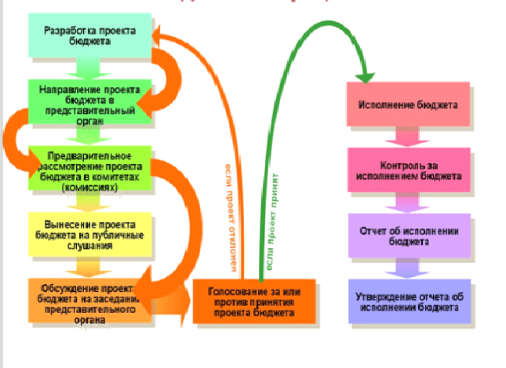
Алгоритм бюджетного процесса в муниципальном районе
Разработке проекта бюджета предшествует разработка прогноза социально-экономического развития района и муниципальных программ.
Дума Балаганского района рассматривает проект бюджета на очередной финансовый год и на плановый период и принимает его своим решением. В соответствии с Положением о бюджетном процессе предусмотрено два чтения бюджета.
Исполнение бюджета совпадает с календарным годом и длится с 1 января по 31 декабря текущего года. Лимиты бюджетных обязательств прекращают свое действие 31 декабря текущего года.
Рассмотрение и утверждение отчета об исполнении бюджета осуществляется Думой Балаганского района.

Slide 51
В бюджете муниципального района сформирован фонд финансовой поддержки поселений Балаганского района на 2018 год и на плановый период 2019 и 2020 годов.
Порядок определения объемов районных фондов финансовой поддержки поселений и распределения дотаций на выравнивание бюджетной обеспеченности поселений из бюджета муниципального района установлен Законом Иркутской области от 22 октября 2013 г. №74-ОЗ «О межбюджетных трансфертах и нормативах отчислений доходов в местные бюджеты» (с учетом дополнений и изменений) в соответствии с требованиями Бюджетного кодекса Российской Федерации.
Объем и распределение дотаций на выравнивание бюджетной обеспеченности поселений из бюджета муниципального района утвержден решением Думы Балаганского района.

Slide 52
РАСПРЕДЕЛЕНИЕ ДОТАЦИЙ НА ВЫРАВНИВАНИЕ БЮДЖЕТНОЙ ОБЕСПЕЧЕННОСТИ ПОСЕЛЕНИЙ, ОБРАЗУЮЩИХ ФОНД ФИНАНСОВОЙ ПОДДЕРЖКИ ПОСЕЛЕНИЙ БАЛАГАНСКОГО РАЙОНА НА 2018 ГОД И НА ПЛАНОВЫЙ ПЕРИОД 2019 И 2020 ГОДОВ (тыс.рублей)
№ п/п | Наименование поселений | 2018 год | 2019 год | 2020 год
1. | Балаганское муниципальное образование | 544,5 | 355,3 | 89,7
2. | Биритское муниципальное образование | 2512,3 | 1990,7 | 2038,8
3. | Заславское муниципальное образование | 4237,7 | 3484,3 | 3559,5
4. | Коноваловское муниципальное образование | 4665,0 | 3884,2 | 3935,9
5. | Кумарейское муниципальное образование | 4421,7 | 3684,4 | 3727,9
6. | Тарнопольское муниципальное образование | 4413,0 | 3664,5 | 3733,4
7. | Шарагайское муниципальное образование | 2764,5 | 2293,2 | 2332,8
 | ИТОГО | 23558,7 | 19356,6 | 19418,0
Дополнительная информация по ссылке:
http://www.adminbalagansk.ru/index.php?main_id=23&part_id=92

Slide 53
Предельный объем муниципального долга планируется:
в 2018 году в сумме 31937,3 тыс.рублей;
в 2019 году в сумме 33655,9 тыс.рублей;
в 2020 году в сумме 34138,2 тыс.рублей.
Верхний предел муниципального долга составит:
на 1 января 2019 года 0 тыс.рублей;
на 1 января 2020 года 0 тыс.рублей;
на 1 января 2021 года 0 тыс.рублей.

Slide 54
Раздел III.Глоссарий

Slide 55
бюджет- форма образования и расходования денежных средств, предназначенных для финансового обеспечения задач и функций государства и местного самоуправления;
Бюджетный кодекс Российской Федерации устанавливает общие принципы законодательства Российской Федерации, организации и функционирования бюджетной системы Российской Федерации, правовое положение субъектов бюджетных правоотношений, определяет основы бюджетного процесса и межбюджетных отношений в Российской Федерации, порядок исполнения судебных актов по обращению взыскания на средства бюджетов бюджетной системы Российской Федерации, основания и виды ответственности за нарушение бюджетного законодательства Российской Федерации;
бюджетный процесс - регламентируемая законодательством Российской Федерации деятельность органов государственной власти, органов местного самоуправления и иных участников бюджетного процесса по составлению и рассмотрению проектов бюджетов, утверждению и исполнению бюджетов, контролю за их исполнением, осуществлению бюджетного учета, составлению, внешней проверке, рассмотрению и утверждению бюджетной отчетности;

Slide 56
главный распорядитель бюджетных средств районного бюджета - орган местного самоуправления, имеющий право распределять бюджетные ассигнования и лимиты бюджетных обязательств между подведомственными распорядителями и (или) получателями бюджетных средств, например: МКУ Управление культуры по отношению к подведомственным учреждениям культуры: МБУК «Межпоселенческое объединение библиотек», МБУК«Межпоселенческий Дом культуры»; МКУК Балаганский историко-этнографический музей им А.С.Башинова, МКУК дополнительного образования Балаганская детская музыкальная школа;
главный администратор доходов районного бюджета - определенный решением о бюджете орган местного самоуправления, орган местной администрации, иная организация, имеющие в своем ведении администраторов доходов бюджета и (или) являющиеся администраторами доходов бюджета, например: МКУ Управление образования по отношению к детским садам района по администрированию платных услуг за присмотр и уход за детьми (родительской плате);

Slide 57
главный администратор
источников финансирования
дефицита районного бюджета –
определенный решением о
бюджете орган
местного самоуправления, орган
местной администрации, иная
организация, имеющие в своем
ведении администраторов
финансирования дефицита бюджета и (или) являющиеся администраторами источников финансирования дефицита бюджета;
получатель бюджетных средств - орган местного самоуправления, орган местной администрации, находящееся в ведении главного распорядителя бюджетных средств казенное учреждение, имеющие право на принятие и (или) исполнение бюджетных обязательств от имени муниципального образования Балаганский район за счет средств бюджета муниципального образования Балаганский район;
доходы бюджета - поступающие в бюджет денежные средства;
расходы бюджета - выплачиваемые из бюджета денежные средств;
дефицит бюджета - превышение расходов бюджета над его доходами;
профицит бюджета - превышение доходов бюджета над его расходами;

Slide 58
казенное учреждение - муниципальное учреждение, осуществляющее оказание муниципальных услуг, выполнение работ и (или) исполнение муниципальных функций в целях обеспечения реализации предусмотренных законодательством Российской Федерации полномочий органов местного самоуправления, финансовое обеспечение деятельности которого осуществляется за счет средств районного бюджета на основании бюджетной сметы, например: детские сады, музыкальная школа;
дотации- межбюджетные трансферты, предоставляемые на безвозмездной и безвозвратной основе без установления направлений их использования;
субсидии - это бюджетные средства, предоставляемые бюджету другого уровня бюджетной системы Российской Федерации, на условиях долевого финансирования целевых расходов (например: из областного бюджета бюджету муниципального района или бюджету поселения для проведения расходов по капитальному ремонту котельных школ и детских садов, организацию отдыха детей в каникулярное время и на другие целевые расходы районного бюджета);
субвенции - трансферты, предоставляемые местному бюджету в целях финансового обеспечения расходных обязательств муниципальных образований, возникающих при выполнении государственных полномочий субъекта Российской Федерации, переданных для осуществления органам местного самоуправления (например: на выплату субсидий населению по жилищно-коммунальным услугам, заработную плату в школах и детских садах муниципального района и других).

Slide 59
текущий финансовый год - год, в котором осуществляется исполнение бюджета, составление и рассмотрение проекта бюджета на очередной финансовый год (очередной финансовый год и плановый период);
очередной финансовый год - год, следующий за текущим финансовым годом;
плановый период - два финансовых года, следующие за очередным финансовым годом;
отчетный финансовый год - год, предшествующий текущему финансовому году;
лимит бюджетных обязательств - объем прав в денежном выражении на принятие казенным учреждением бюджетных обязательств и (или) их исполнение в текущем финансовом году (текущем финансовом году и плановом периоде);
бюджетный кредит - денежные средства, предоставляемые бюджетом другому бюджету бюджетной системы Российской Федерации, юридическому лицу (за исключением государственных (муниципальных) учреждений), иностранному государству, иностранному юридическому лицу на возвратной и возмездной основах (например: из бюджета муниципального района бюджету поселения).

Slide 60
Подготовлено финансовым управлением
Балаганского района
666391, Иркутская область,
п.Балаганск, ул.Ангарская, 91
Тел. (39548) 50-7-37
Тел./факс (39548) 50-5-66
Электронный адрес: fin15@qfu.ru

